Slide 1



Laboratório de Desenvolvimento de Aplicações Móveis e Distribuídas Desenvolvimento com Firebase
Prof. Hugo Bastos de Paula
PRAÇA DA LIBERDADE

Slide 2


Projeto Firebase
Projeto Firebase é a base para utilização dos serviços do Firebase no Google Cloud Platform.
Associado a diversos SDK, por exemplo: FireStore, Cloud Functions, Analytics, etc.
Uma aplicação deve ser vinculada a um projeto.
Usa-se o Firebase Console.

Slide 3
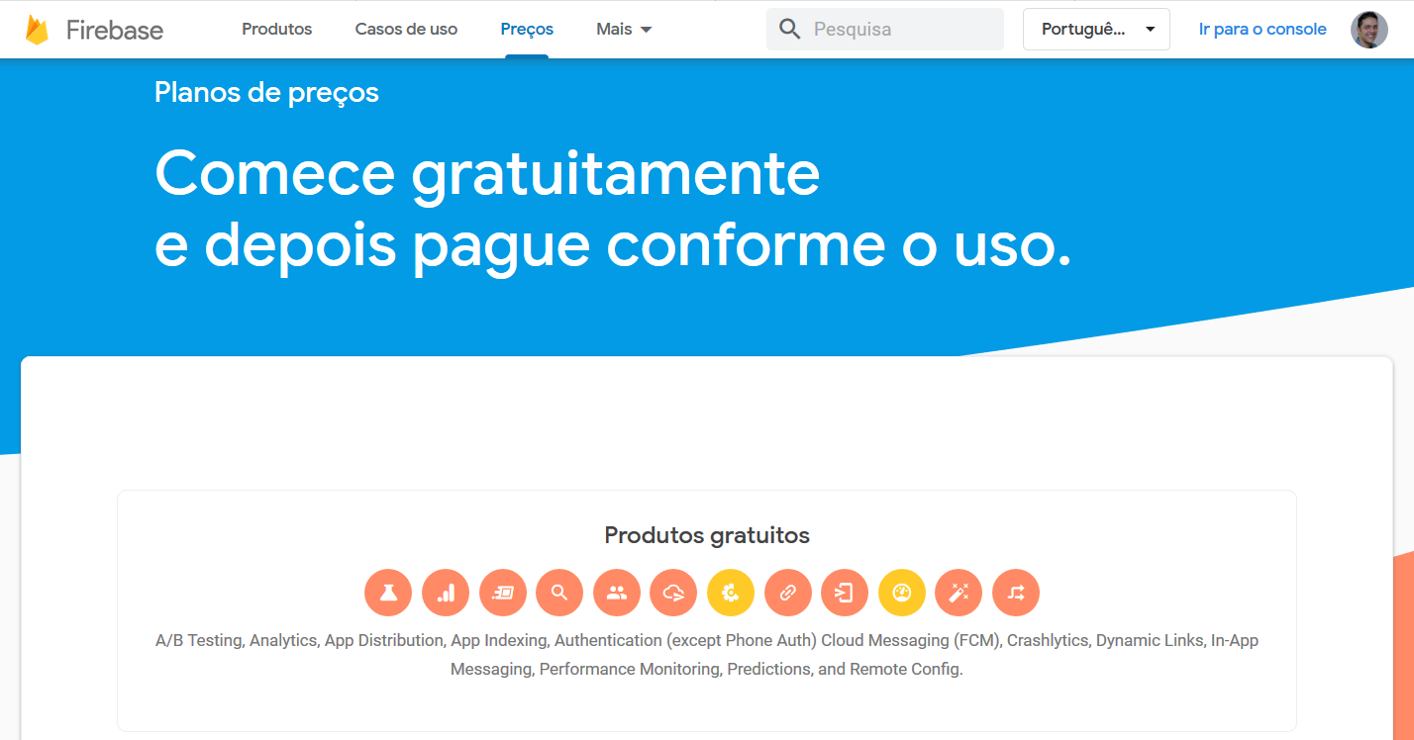
https://firebase.google.com/pricing

Slide 4
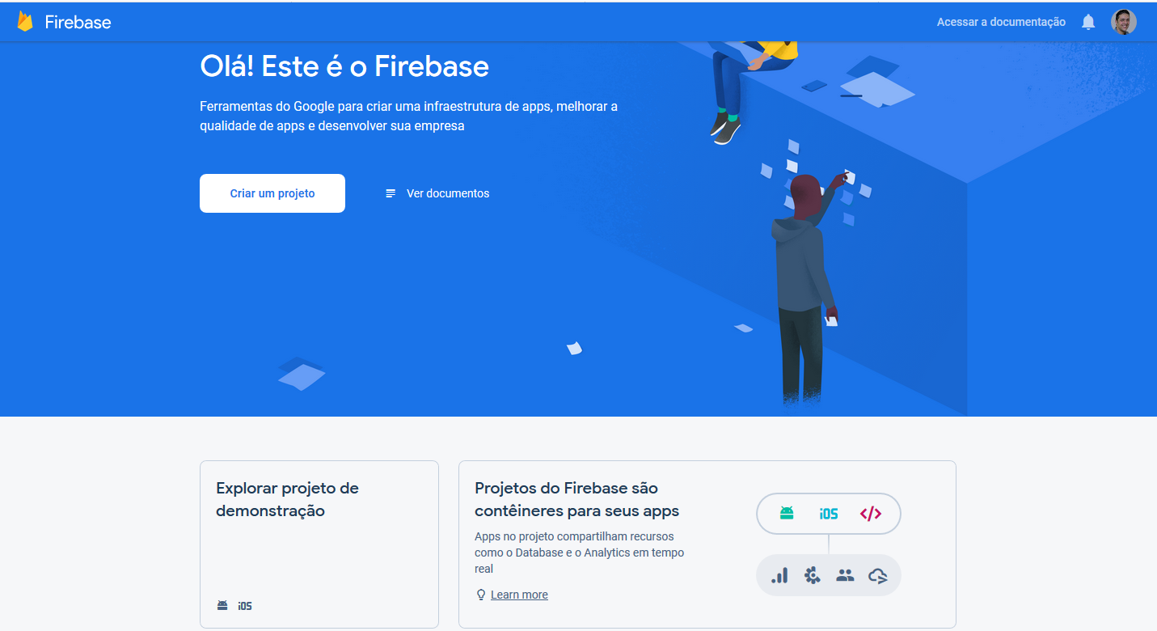
https://console.firebase.google.com

Slide 5
Práticas recomendadas gerais
https://firebase.google.com/docs/projects/learn-more?hl=pt#best-practices
Garanta que todos os apps em um projeto sejam apenas variantes de plataforma do mesmo aplicativo.
Se um conjunto de apps não compartilhar os mesmos dados e configurações, conecte cada aplicativo a um projeto diferente do Firebase.
Evita problemas de configuração, privacidade e segurança.
A exclusão completa de um projeto requer 30 dias, e ele continuará a afetar sua cota até ser totalmente excluído.
Plano Spark de nível gratuito: a cota de projeto é limitada a um pequeno número de projetos (geralmente em torno de 5 a 10).

Slide 6
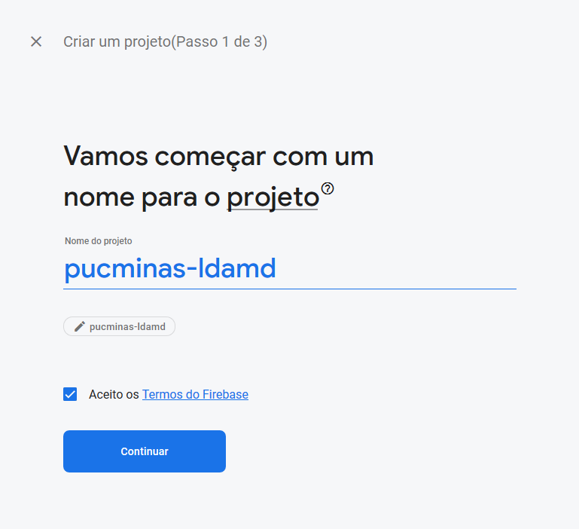

Slide 7
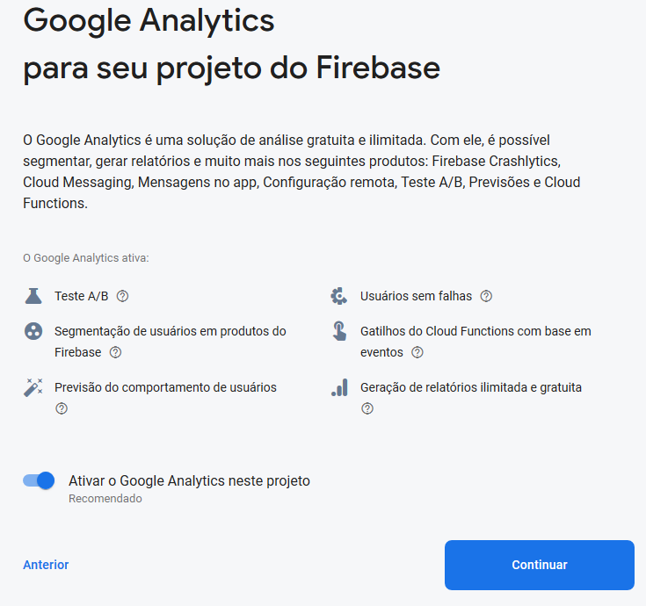

Slide 8


Slide 9
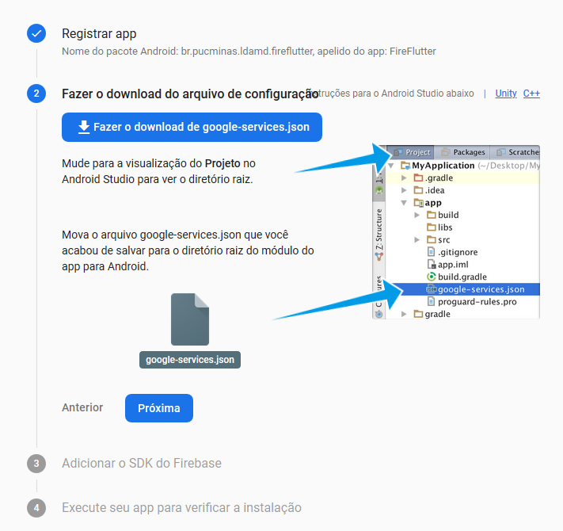
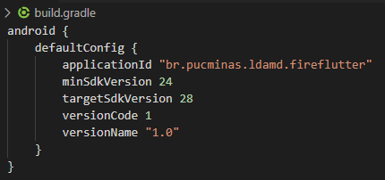
Adicionar o Firebase a seu app Flutter
Mova o arquivo de configuração para o diretório android/app do seu app Flutter.

Slide 10
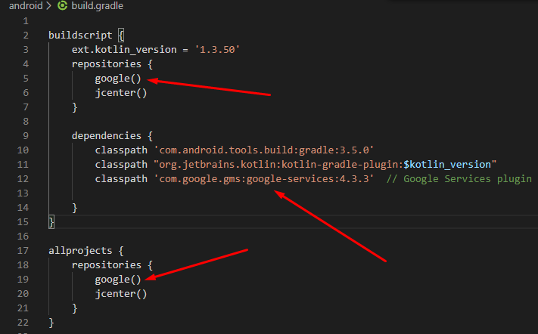
Adicionar o Firebase a seu app Flutter

Slide 11
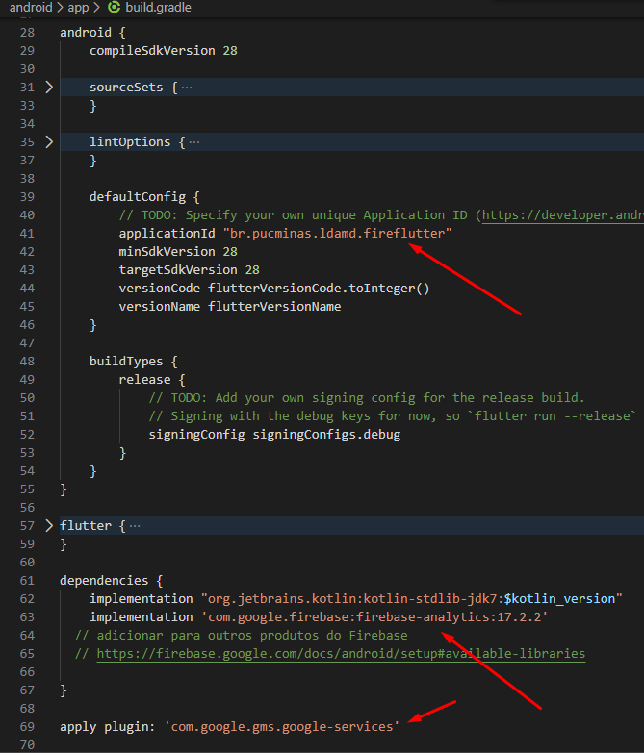
Adicionar o Firebase a seu app Flutter

Slide 12
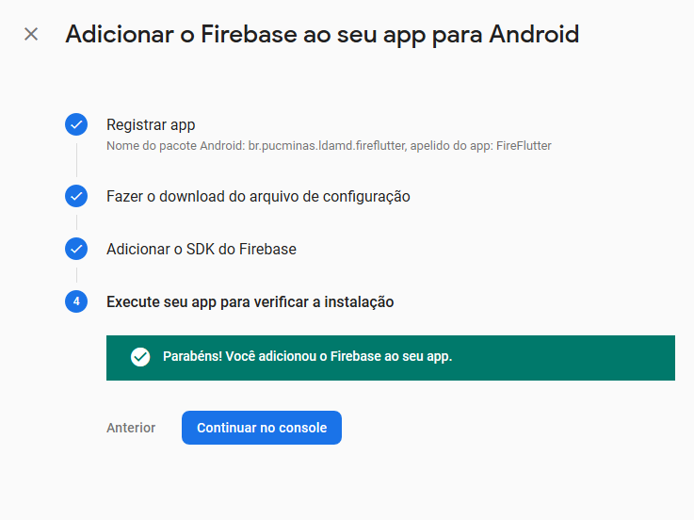

Slide 13
FlutterFire: Plugins Flutter para Firebase
https://firebaseopensource.com/projects/firebaseextended/flutterfire/
Para adicionar o plugin do FlutterFire do SDK

